Slide 1

SQL, PL SQL, PL Plus
Курсовая работа – кредитный портфель
Студент: Сороколат Андрей Евгеньевич
дата

Slide 2
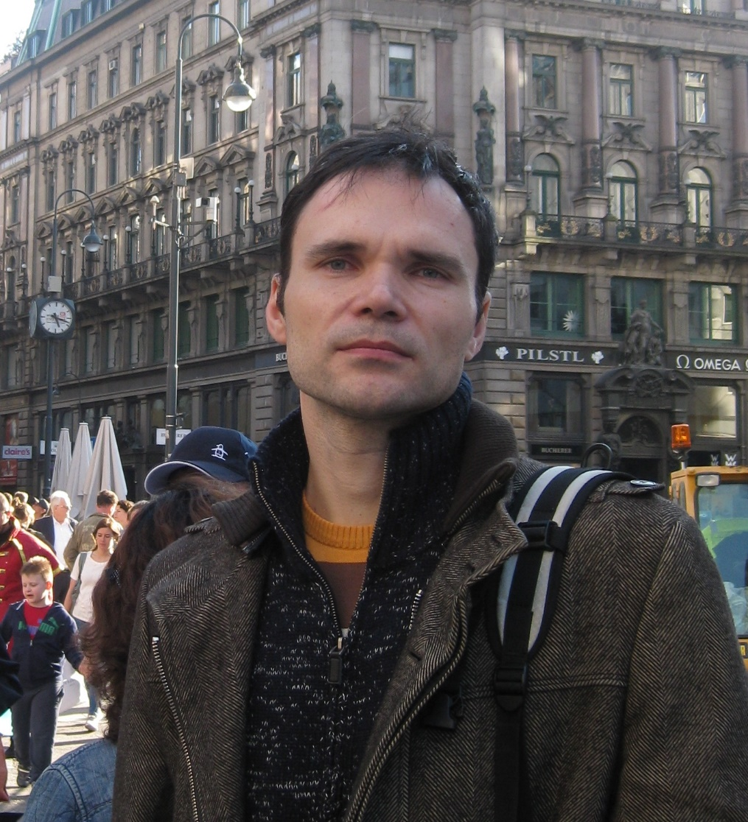




Ростов-на-Дону
Готов к командировкам
ФОТО
Высшее техническое образование
(ДГТУ)
11
21
Лет работаю в группе компаний
«Дон-Арсенал»
Год общий стаж в IT
Обожаю программирование и базы данных, и поэтому хочу работать в ИТ.
Email: a-sorokolat@yandex.ru
Mob: +7 9885827477

Slide 3
Должность
Ведущий специалист ИТ
Системы/процессы
Руководство IT-службой (стратегическое планирование, бюджетирование, развитие) Построение и поддержания отказоустойчивой и безопасной инфраструктуры информационных сервисов Анализ бизнес-процессов и последующая автоматизация. Внедрение Системы менеджмента качества
Основной функционал
Администрирование серверов Windows, Active Directory, MS Exchange Server, MS SharePoint, Hyper-V, MS SQL , JavaScript (jQuery, Ajax, AngularJS, React), ASP.NET (C#)

Slide 4


План проекта
Пример
Кредитный портфель, который загружает данные в таблицы
(согласно структуре хранилища) и строит отчет
01
Проектирование таблиц, включая триггеры и индексы.
02
Загрузка данных в таблицы через процедуру/ручной интерфейс.
03
Написание процедур для формирования отчета.
04
Написание процедур открытия договора, построения графика, выдачи и погашения кредита.
05
Сохранение проекта на github.com
https://github.com/AndrSor/Course_PLSQL_SB.git

Slide 5

Структура хранилища (таблицы)

Slide 6
Структура хранилища (процедуры и функции)
Код, сложные или крутые процедуры (по вашему мнению) + ваши комментарии по коду

Slide 7
Пример отчета
Картинка отчета, по которому мы можем судить о состоянии кредитного порфеля

Slide 8
Спасибо за внимание!

